Slide 1

#공통프로젝트 #웹디자인 #SSAFY
우리동네
서울4반 4팀 강용욱 박종원 이규용 이송영

Slide 2
CONTENTS
01. 기획의도
02. 개발 서비스
03. 서비스 시연
04. 개발자 소개

Slide 3



CONTENTS
Ch1. 이란?

Slide 4




우동이란?

Slide 5
우동이란?
우리동네

Slide 6

우동이란?
우리동네

Slide 7


정보역설
공간역설
데이터가
거리가
많아서 선택하기 어려움
Vs
적어서 선택하기 어려움
먼 곳은 잘 연결되어 있음
vs
가까운 곳은 덜 연결되어 있음

Slide 8
궁금증
정보
공간

Slide 9

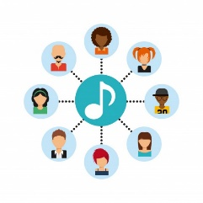
서비스
정보
공간
서비스
리뷰
커뮤니티

Slide 10
문제점
정보
공간
서비스
리뷰
커뮤니티
문제점
많은 정보
적은 정보
가까운 공간 연결

Slide 11




기능
정보
공간
서비스
리뷰
커뮤니티
문제점
많은 정보
적은 정보
가까운 공간 연결
기능
분류
위치인증
재생산
동네

Slide 12
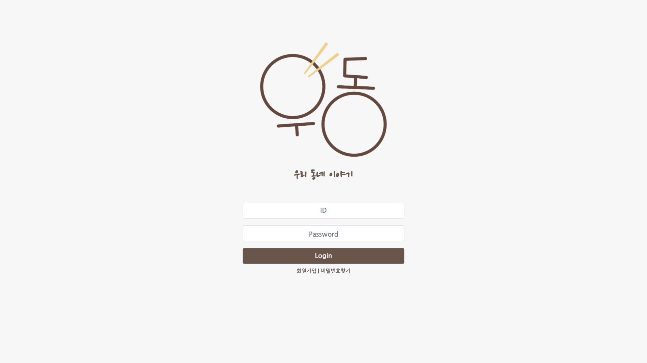

Slide 13
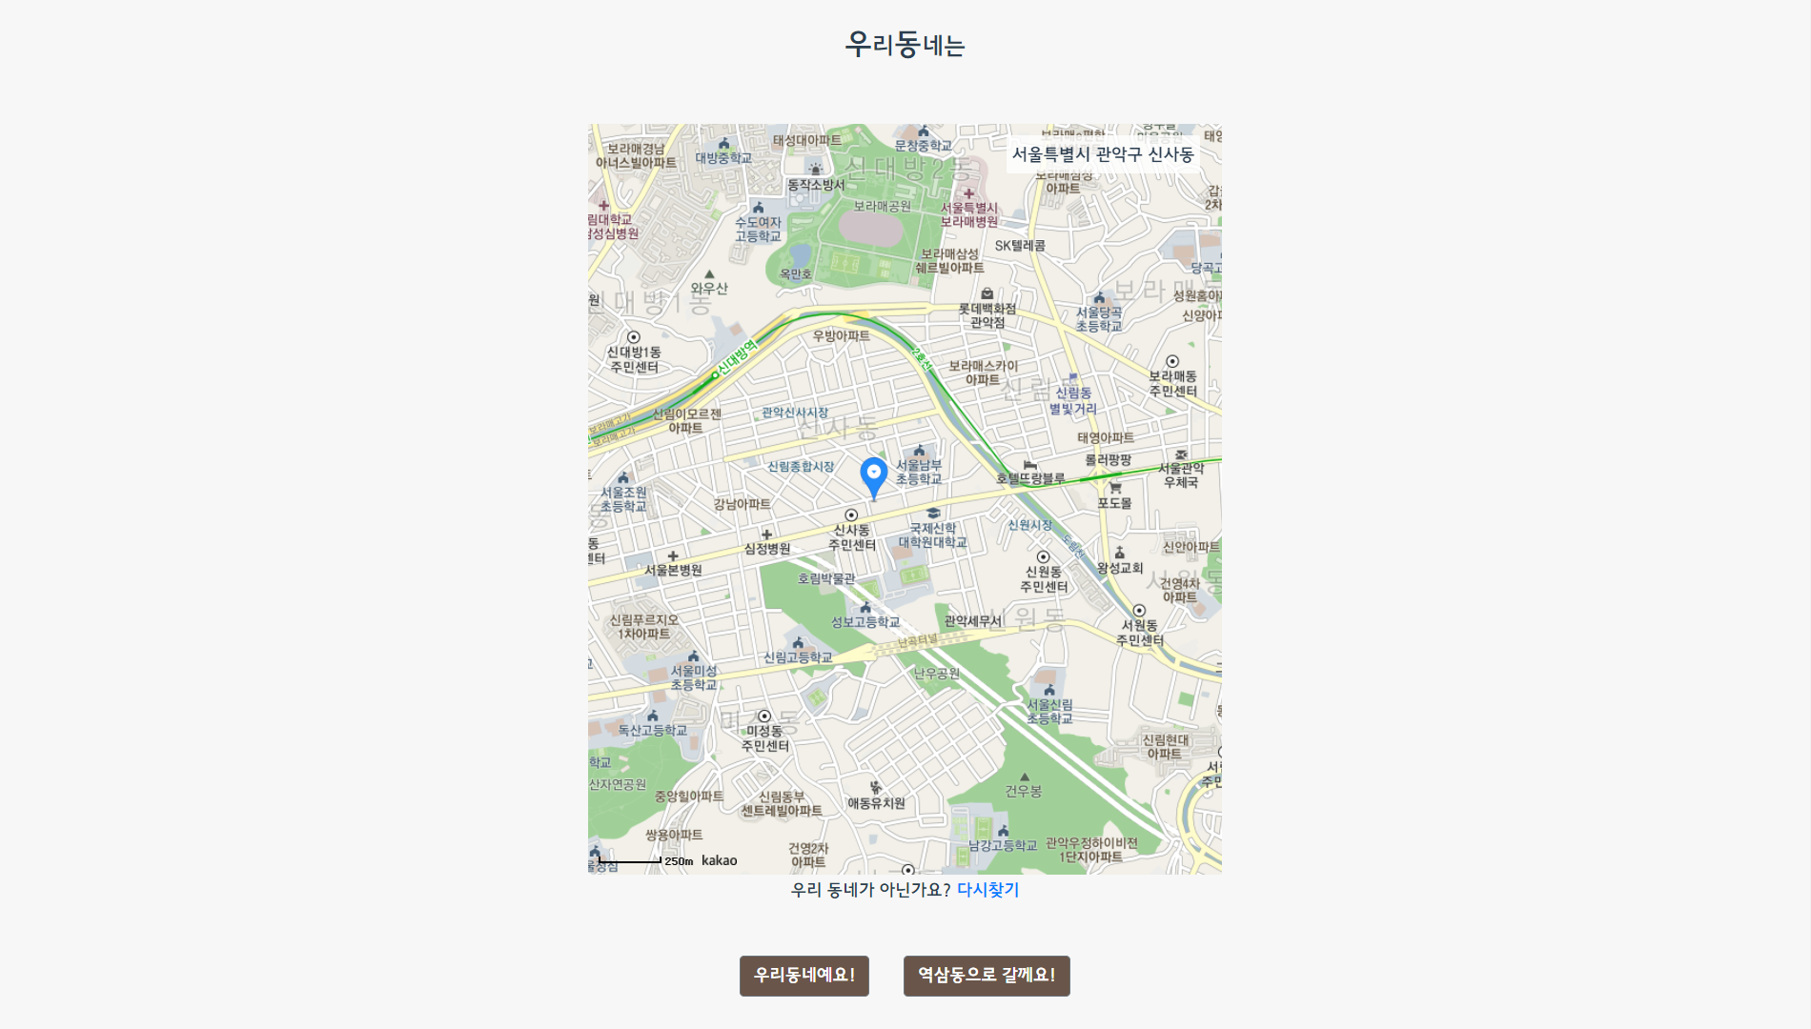

Slide 14
위 치 인 증

Slide 15

역삼동에서 테스트

Slide 16
CONTENTS
Ch2. 서비스 소개

Slide 17
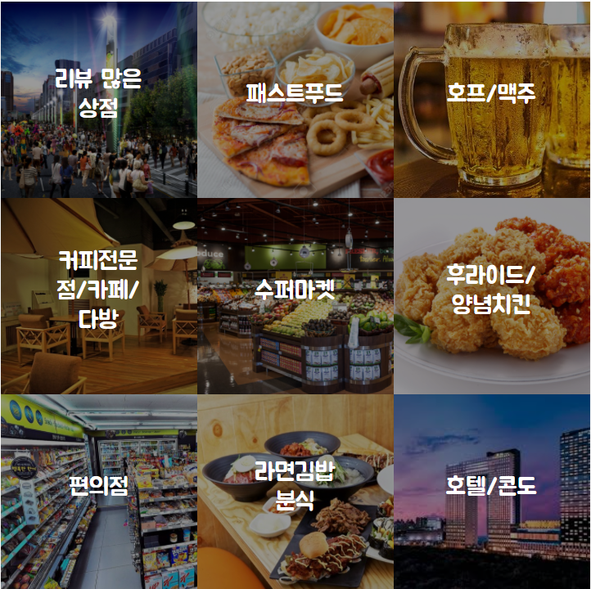
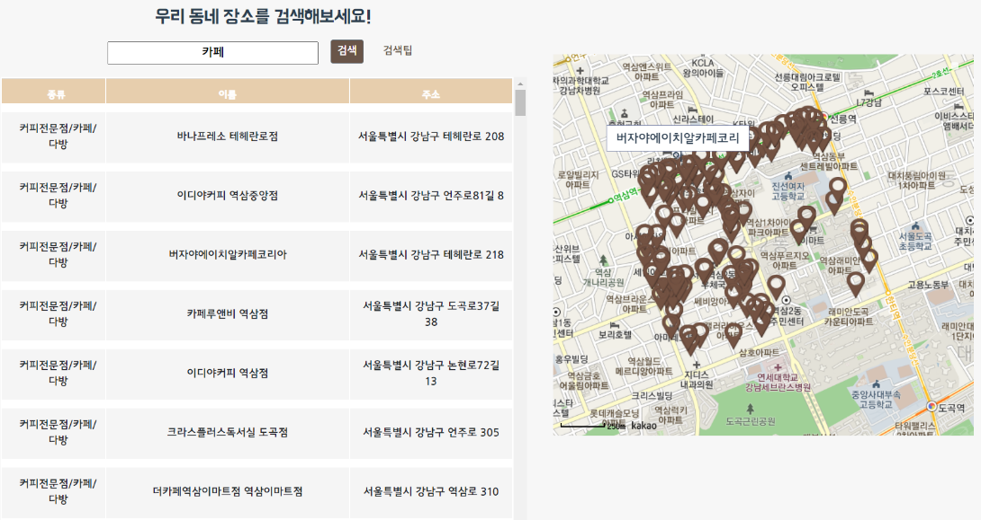
1. 우리동네 리뷰
우리동네 정보를 교환하는 공간
카테고리
검색

Slide 18
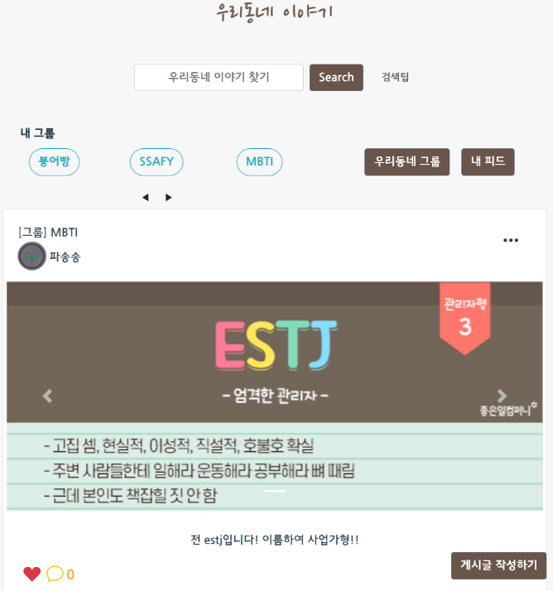
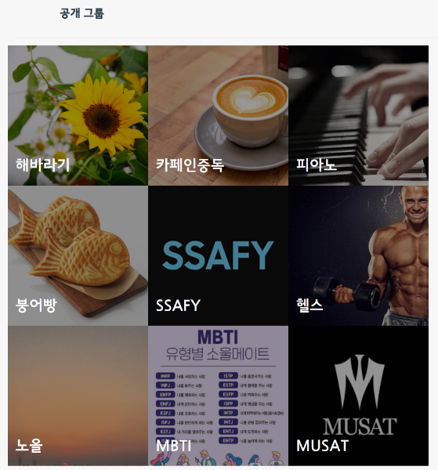
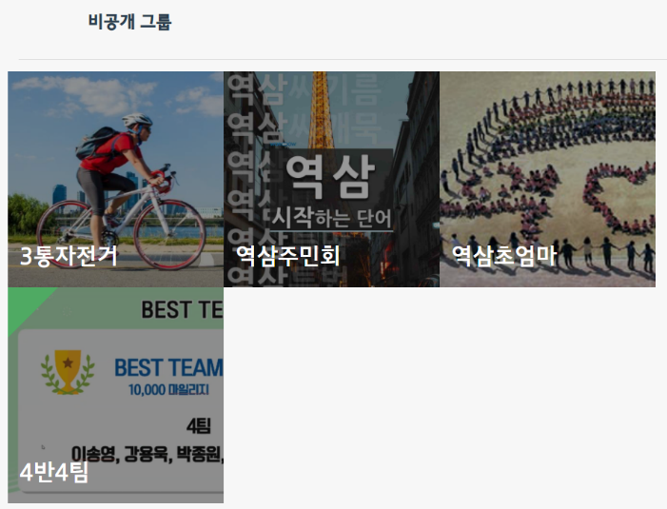
2. 우리동네 이야기
우리동네 사람들과 소통하는 공간
커뮤니티
그룹

Slide 19
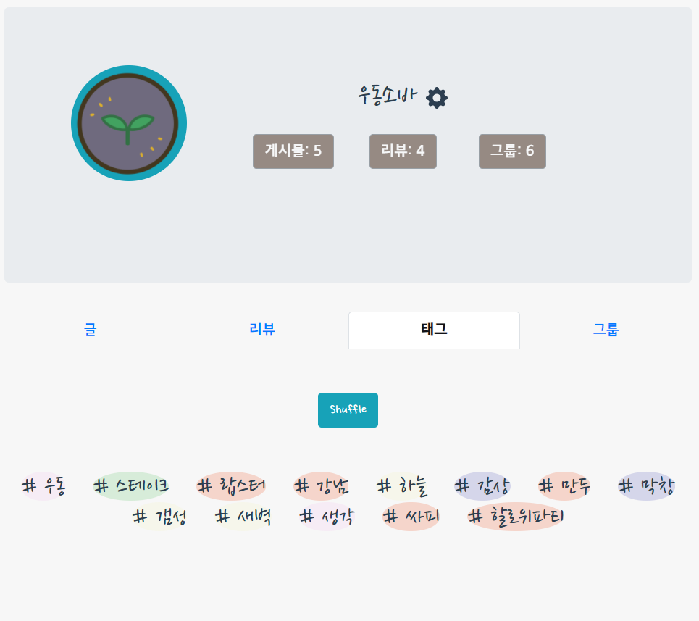
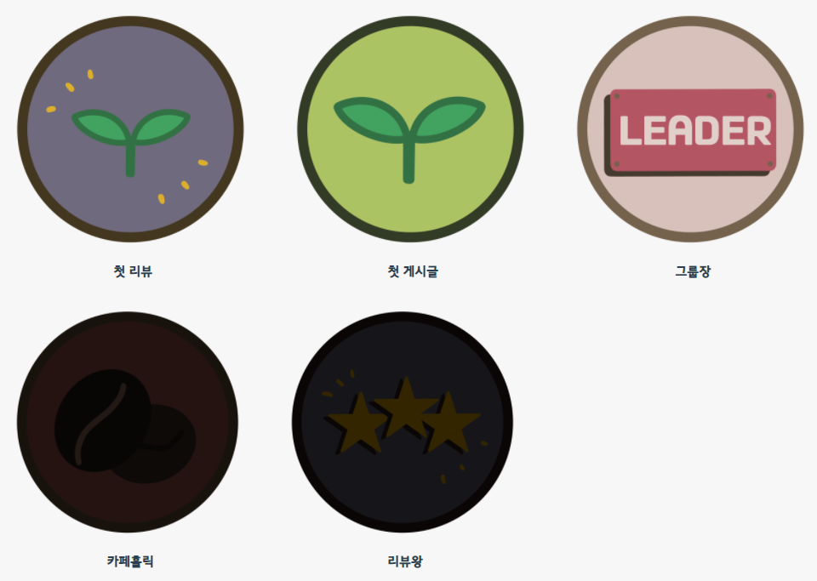
3. 마이피드
내 추억을 보관하는 공간
태그박스
뱃지

Slide 20
CONTENTS
Ch3. 서비스 시연

Slide 22

udong.shop
역삼동에서 테스트

Slide 23
CONTENTS
Ch4. 개발자 소개

Slide 24
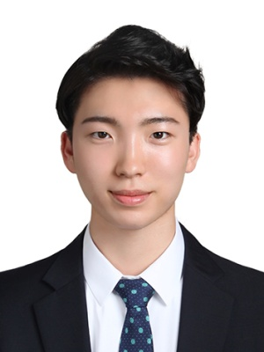
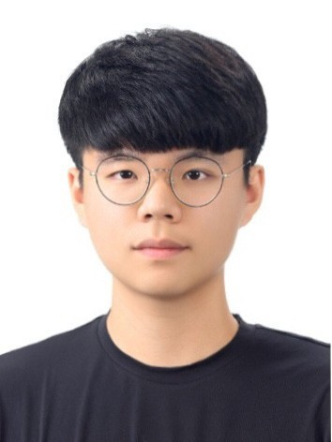
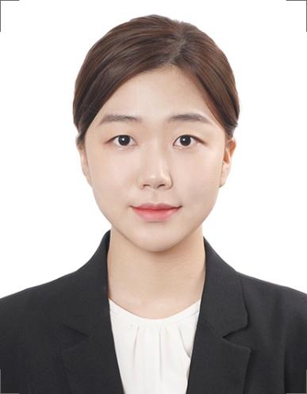
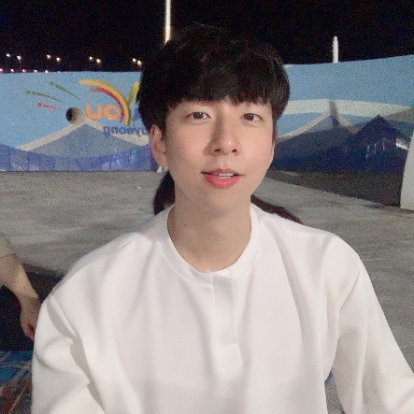
개발진
강용욱
박종원
이규용
이송영
BE, FE, DB
BE, DB, Server
BE, DB, UCC
FE, 팀장, 발표
“크게 성장 할 수 있는 계기가 되었다.”
“많이 배웠다. 아쉽다. 재밌었다.”
“다양한 라이브러리 사용과 협업으로 실력을 쌓을 수 있었다.”
“팀원들이 너무 좋았다.”
“협업의 장정과 소통의 중요성을 배우는 좋은 기회였다.”

Slide 25
SSAFY
서울4반
4팀
우동
#공통프로젝트 #웹디자인 #SSAFY
THANK YOU
서울4반 4팀 강용욱 박종원 이규용 이송영

